Slide 1
举例-数据块大小对带宽的影响
假定我们有一个系统具有下列特性：
(1)系统支持4～16个32位字的块访问。
(2)64位同步总线，时钟频率为200MHz，每个64位数据传输需一个时钟周期，地址发送到存储器需1个时钟周期。
(3)在每次总线操作(事务)间有两个空闲时钟周期。
(4)在块的访问过程中，存储器访问时间对于开始的4个字是200ns，随后每4个字是20ns。假定在块的访问过程中，最近读出数据的总线传送和随后4个字的存储器读操作可以重叠进行。请求出分别用4-字块和16-字块方式读取256个字时的持续带宽和等待时间。并且求出两种情况下每秒钟内的有效总线事务数。一个总线事务是由一个地址传送后跟一个数据块传送组成的。

Slide 2
一个总线事务
空闲
传送数据
数据存取
送地址

Slide 3
举例-数据块大小对带宽的影响
分析 4-字块传送情况：
对于4-字块传送方式，一次总线事务是由一个地址传送后跟一个4-字块的数据传送组成的。也就是说每个总线事务传送一个4个字的数据块。
每个数据块所花时间为：
(1) 发送一个地址到主存花一个时钟周期
(2) 从主存读4个字花：200ns/(5ns/Cycle)=40个时钟周期
(一个周期是10⁹ns/200MHz=1000/200=5ns)
(3) 4个字（128位）的传输需2个时钟周期
(一个64位数据传输需一个时钟周期)
(4) 在这次传送和下次之间有2个空闲时钟周期
所以一次总线事务总共需45个周期，256个字需256/4=64个事务，所以整个传送需45 × 64=2880个时钟周期，因而总等待时间为：2880周期× 5ns/周期=14400ns。每秒钟的总线事务数为： 1s/(45× 5ns) = 4.44M个。总线带宽为：128 x 4.44Mb = (128/8) × 4.44MB = 71.11MB/s。

Slide 4
一个总线事务
空闲
传送数据
传送数据
传送数据
传送数据
数据存取
数据存取
数据存取
数据存取
送地址

Slide 5
举例-数据块大小对带宽的影响
分析 16-字块传送情况：
对于16-字块传送，一次总线事务由一个地址传送后跟一个16-字块的数据传送组成。也即每个总线事务传送一个16个字的数据块。
第一个4-字所花时间为：
(1) 发送一个地址到主存花一个时钟周期
(2) 从主存读开始的4字花：200ns/(5ns/Cycle)=40个时钟周期
(3) 4个字传输需2个时钟周期，在传输期间存储器开始读取下一个4字
(4)在传输期间存储器开始读取下一个4字，并行方式
所以，16字中其余三个4字只要重复上述最后两步。因此对于16-字块传送，一次总线事务共需花费的周期数为：(1+40) + 3×4 + 2 + 2 = 57个周期，256个字需256 / 16=16个事务，因此整个传送需57 × 16 = 912个时钟周期。故总等待时间为：912周期× 5ns / 周期=4560ns。几乎仅是前者的1/3。每秒钟的总线事务个数为： 1s/(57 × 5ns) = 3.51M个。总线带宽为：16 x 4 x 3.51 =224.64MB/s，比前者高3.6倍。
由此可见，大数据块传输的优势非常明显。

Slide 6
例题: DMA方式进行I/O控制
假设处理器按500MHz的速度执行，即：处理器每秒中产生500×10⁶个处理器周期。硬盘以4字块进行产生，速率为4MB/s，假定没有任何数据被错过。对于DMA传送的初始化设置，假定处理器需要1000个时钟周期，并且在DMA完成后中断的处理需要500个时钟周期。如果从硬盘发出的平均传输量为8KB（即每次DMA传送8KB的数据块），硬盘进行传送的时间占100%，即硬盘一直在进行读写并传输数据，那么处理器在硬盘I/O操作上的花销是多少？
解：每个DMA传送将花8KB/ (4MB/s) = 2ms的时间，如果硬盘一直在传送数据的话，处理器每秒将有1/(2×10⁻³) = 500个DMA方式的数据传送过程，因此，一秒钟内CPU花在DMA传送上的开销为500×(1000+500) ＝ 750×10³时钟周期来为硬盘I/O操作服务。所以，在硬盘I/O操作上处理器花费的数据占750×10³ /500×10⁶ = 0.15%。

Slide 7
三种I/O控制方式的定量比较
指标 | 轮询方式 | 中断方式 | DMA方式
对硬盘而言，CPU介入的时间比例 | 20% | 25％ | 0.15％
原因分析 | 传输数据和管理数据的指令操作大都由处理器承担 |  | 传输数据和管理数据的指令操作由处理器发起，具体的过程管理由DMA控制器承担
结论 | 对大数据块的I/O操作，DMA优势明显

Slide 8
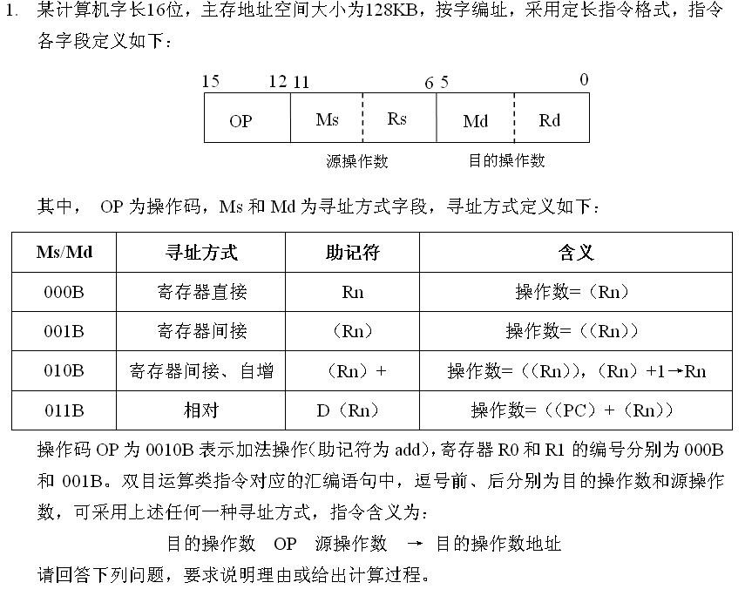

Slide 9
数据通路的例题
某计算机字长16位，采用16位定长指令字，按字编址，部分数据通路结构如下图所示，图中所有控制信号为1时表示有效、为0时表示无效，例如，控制信号MDRinE为1表示允许数据从DB打入MDR，MDRin为1表示允许数据从内总线打入MDR，MAR的输出一直处于使能状态，外总线的数据直接被送到MDR，而无需控制信号，ALU的操作控制端有“Add”、“Sub”、“And”…、“Mov”等多种操作控制信号。指令“And R0, (R1)”的功能为： Reg(R0) and Mem(Reg(R1)) → Reg(R0)
即：将R0中的数据与R1的内容所指主存单元的数据相与，结果送入寄存器R0中。

Slide 10
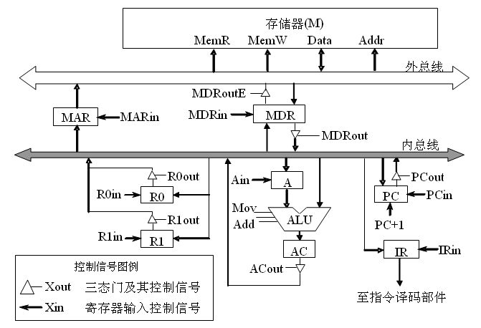

Slide 11
要求：完成下表，写出该指令周期内每个节拍（时钟周期）的功能和有效控制信号（栏目不够可自行添加）。
（注：为简化功能描述，用(R)表示寄存器R中的内容；M(R)表示寄存器R的内容所指的主存单元的内容；例如，MDR←M(MAR)表示将MAR所指主存单元内容送到MDR寄存器中）

Slide 12
